Slide 1

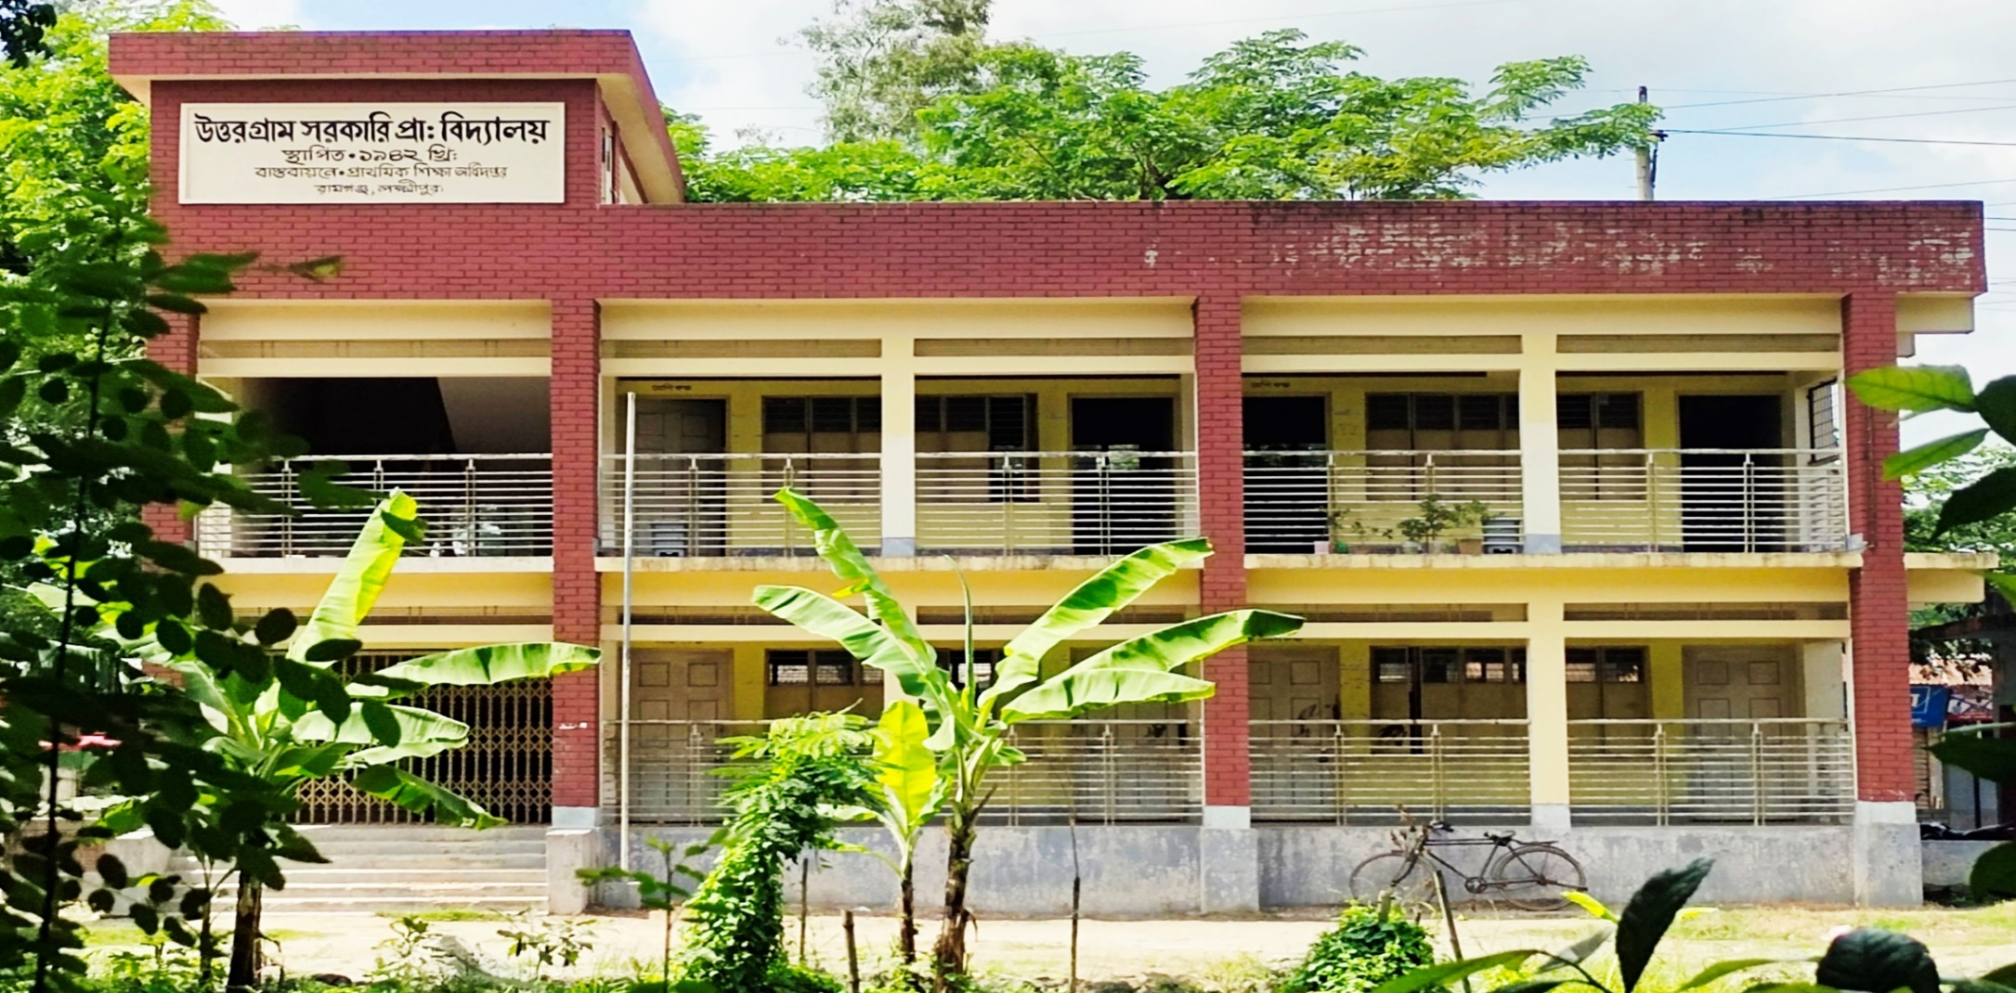
স্বাগতম

Slide 2
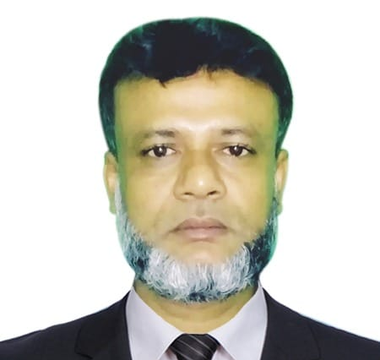
  শিক্ষক পরিচিতিঃ
  মোহাম্মদ নূর হোসেন
  প্রধান শিক্ষক
  উত্তর গ্রাম সরকারি প্রাথমিক বিদ্যালয়
  রামগঞ্জ, লক্ষ্মীপুর।
  মোবাইলঃ ০১৭১৬০০৩৯৯৩, ০১৬৮৪১৬৬২৮১
  Email: hossainnur111979@gmail,com

Slide 3
বিষয়ঃ প্রাথমিক গণিত
শ্রেণিঃ ৫ম
আজকের পাঠঃ শতকরা।
পাঠ্যাংশঃ শতকরার ধারণা।
সময়ঃ ৫০ মিনিট
পাঠ পরিচিতি

Slide 4
শিখনফল
শতকরা এর ধারণা লাভ করে প্রতীকের সাহায্যে প্রকাশ করতে পারবে।
শতকরাকে সাধারণ ভগ্নাংশে রূপান্তর করতে পারবে।

Slide 5
নিরাপদ পরিবেশ সৃষ্টি
ছড়া গানের মাধ্যমে

Slide 6
পূর্ব জ্ঞান যাচাই
ভগ্নাংশের ধারণা, প্রকৃত, অপ্রকৃত ও মিশ্র ভগ্নাংশ সম্পর্কে প্রশ্নোত্তর আলোচনা।

Slide 7
আজকের পাঠ
শতকরার ধারণা

Slide 8
কোনো বিদ্যালয়ের চতুর্থ শ্রেণির ৫০ জন শিক্ষার্থীর মধ্যে ২০ জন ছাত্রী এবং পঞ্চম শ্রেণির ২৫ জন শিক্ষার্থীর মধ্যে ১২ জন ছাত্রী। তুলনামূলক কোন শ্রেণিতে ছাত্রী বেশি?

Slide 9

যেহেতু ২০ সংখ্যাটি ১২ থেকে বড়ো। তাই আমার মনে হয় তুলনামূলকভাবে চতুর্থ শ্রেণিতে ছাত্রীসংখ্যা বেশি।

Slide 10
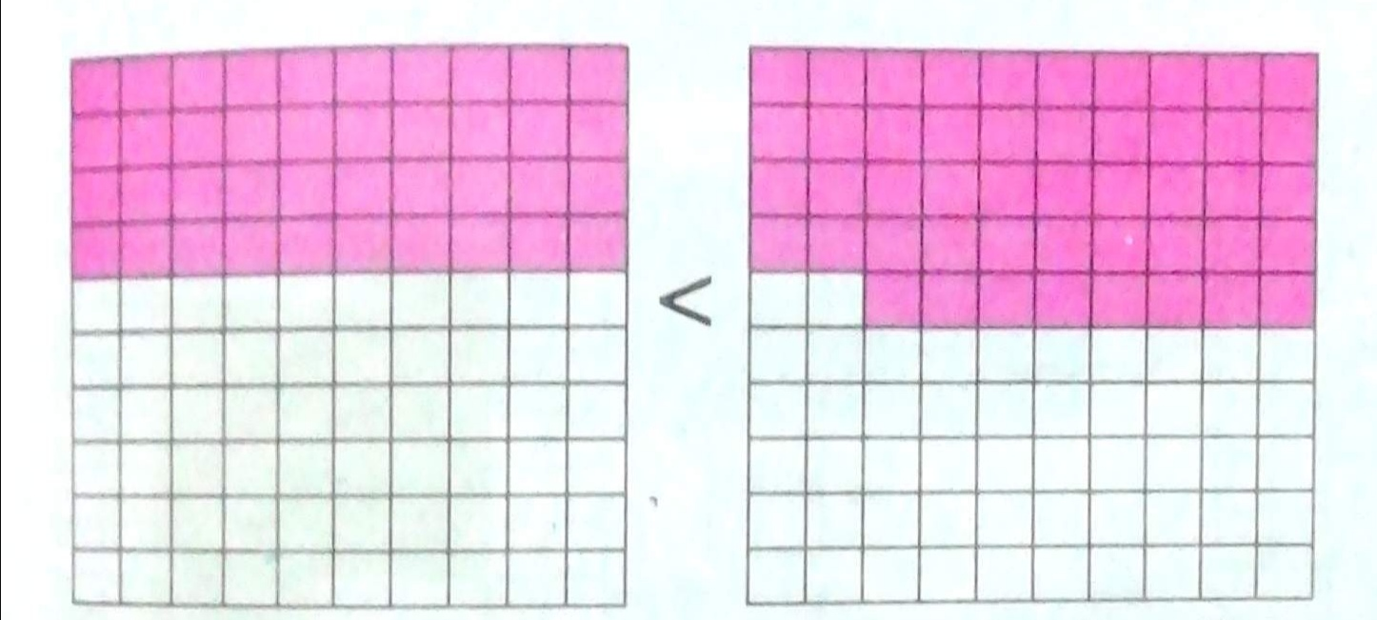
৪র্থ শ্রেণির শিক্ষার্থী
৫ম শ্রেণির শিক্ষার্থী

Slide 11
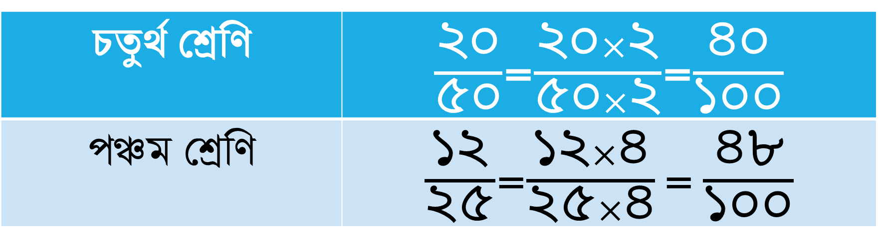
শ্রেণি | মোট | ছাত্রী সংখ্যা
চতুর্থ শ্রেণি | ৫০ | ২০
পঞ্চম শ্রেণি | ২০ | ১২
চতুর্থ শ্রেণি | $\frac{২০}{৫০}$=$\frac{২০×২}{৫০×২}$=$\frac{৪০}{১০০}$
পঞ্চম শ্রেণি | $\frac{১২}{২৫}$=$\frac{১২×৪}{২৫×৪}\text{=}\frac{৪৮}{১০০}$

Slide 12


$\frac{২০}{৫০}$=$\frac{৪০}{১০০}$=৪০×$\frac{১}{১০০}$=৪০%
এখানে
$\frac{১২}{২৫}$=$\frac{৪৮}{১০০}$=৪৮×$\frac{১}{১০০}$=৪৮%
একইভাবে

Slide 13
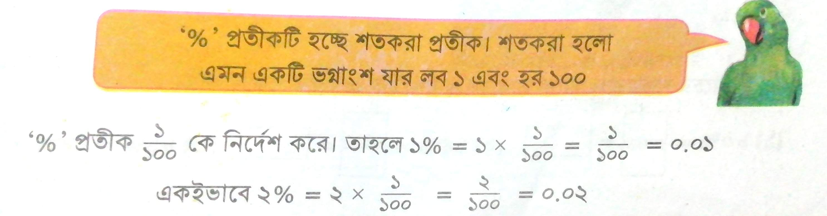
এই যে আমরা হরকে ১০০ এ প্রকাশ করে তুলনা করলাম তাই শতকরা।

Slide 14
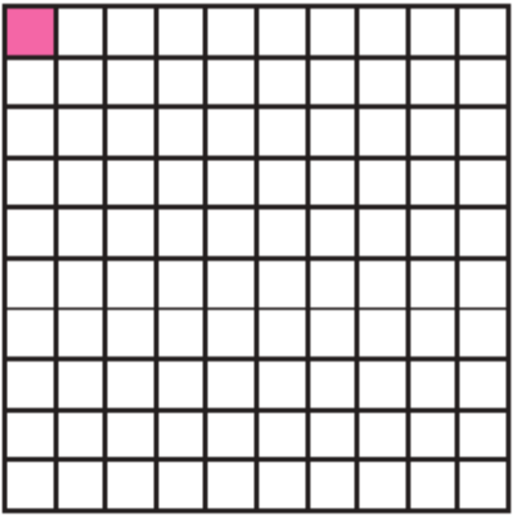
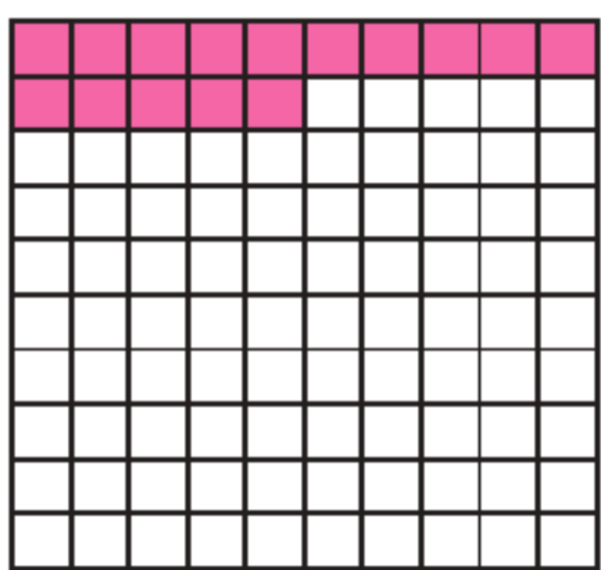


শতকরাকে সাধারণ ভগ্নাংশে রূপান্তর
১%
১৫%
$$\frac{১}{১০০}$$
$$\frac{১৫}{১০০}$$
=
=
=
0.01
=
0.১৫

Slide 15

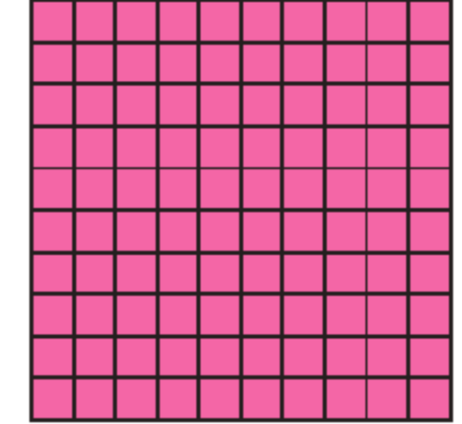


শতকরাকে সাধারণ ভগ্নাংশে রূপান্তর
৬৭%
১০০%
$$\frac{৬৭}{১০০}$$
$$\frac{১০০}{১০০}$$
=
=
=
0.৬৭
=
১

Slide 16
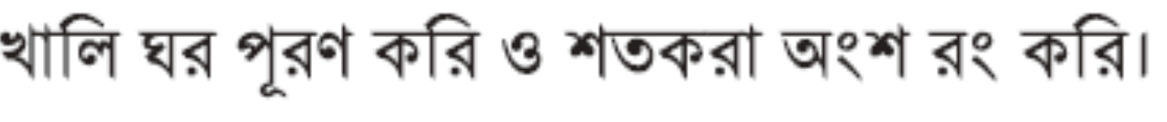
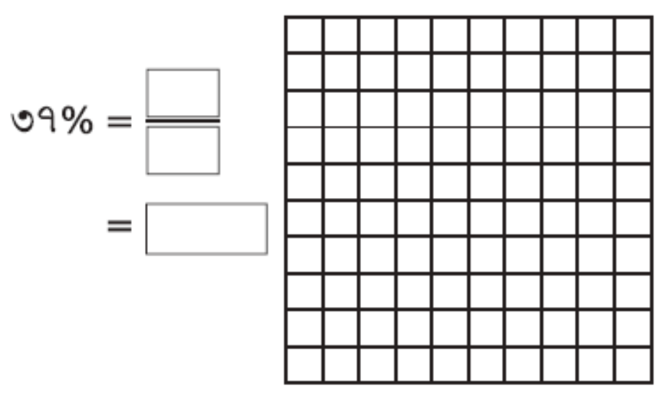
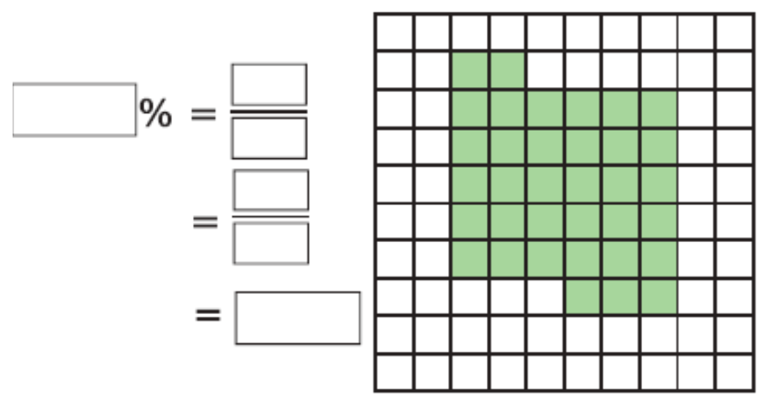

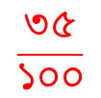
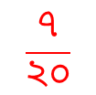
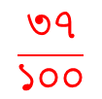
দলীয় কাজ
দল নং ১,২
দল নং ৩,৪
$$\frac{৩৭}{১০০}$$
৩৫
$$\frac{৩৫}{১০০}$$
$$\frac{৭}{২০}$$
০.৩৭
০.৩৫

Slide 17
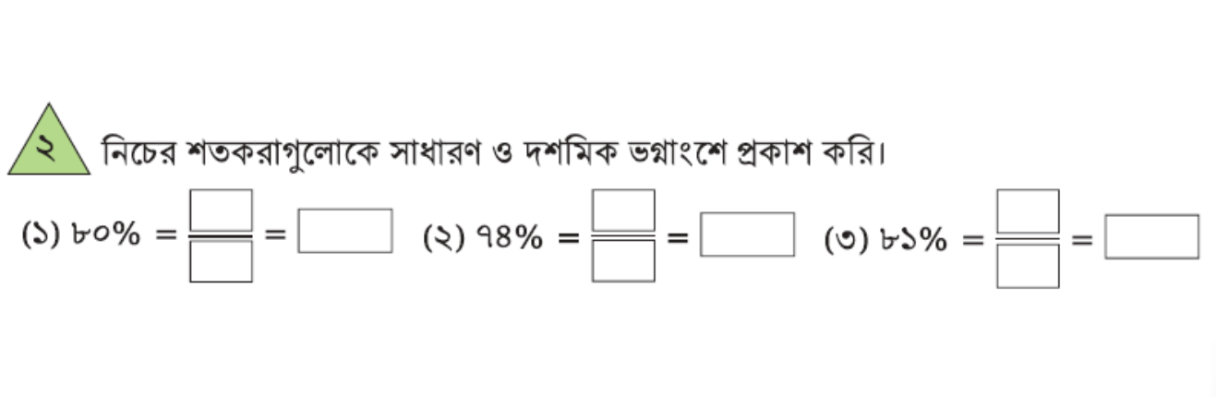
একক কাজ

Slide 18

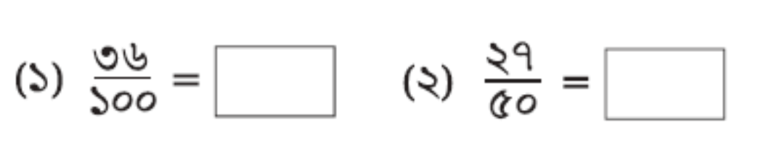
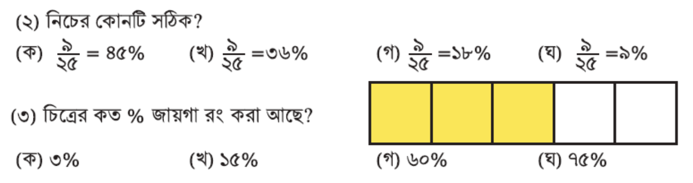
মূল্যায়ন

Slide 19
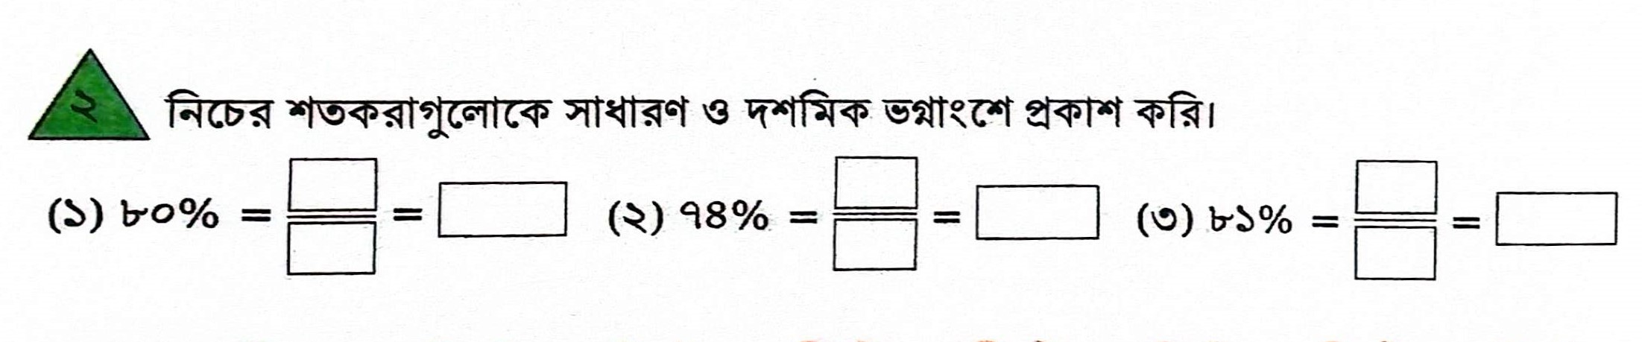
বাড়ির কাজ

Slide 20


